Slide 1
動け！Spring！！
田中 賢樹

Slide 2
Springってなによ？

Slide 3

wiki先生によると・・・
Spring Framework は、Javaプラットフォーム向けのオープンソースアプリケーションフレームワークである。単に Spring とも呼ばれる。Rod Johnson が自著 Expert One-on-One J2EE Design and Development（Wrox Press、2002年10月）と共にリリースしたのが最初である。.NET Framework 向けの移植版もある[2]。2006年、Spring Framework 1.2.6 は Jolt productivity award を受賞した[3]。

Slide 4
ﾃｲ!!(*ﾟДﾟ)ノ⌒ﾟ ﾎﾟｨ

Slide 5
調べるとすごい技術が
色々あるらしい

Slide 6
DIコンテナ（IoCコンテナ）
AOP
Hibernate（ORM)
etc...

Slide 7
DIコンテナ（IoCコンテナ）
DIコンテナは，「DI（Dependency Injection：依存性の注入）」と呼ぶデザインパターンに基づいて作られたコンポーネント群を集中管理するためのソフトウエアです。
DIは，コンポーネント（クラス）間の依存関係をソースコードから取り除くことで，プログラムの実行時までコンポーネント同士が依存関係を持たないようにするデザインパターンです。

Slide 8
ｿｰｲ!!(ノ￣ー￣)ノ⌒ﾟ ﾎﾟｨ

Slide 9

動かそう！！！
動かそう！！！

Slide 10

まずやってみよう！！

Slide 11
目指せ１０分HelloWorld!!

Slide 12
材料
STS(SpringToolSuite)
eclipseベースのSpring用IDE
Maven
プロジェクト管理ツール

Slide 13
手順[1]
STSのインストール
Springプロジェクトの作成
pom.xmlの編集
MavenのUpdate＆install

Slide 14
手順[2]
5.ビルドパス、ファセットの修正
6.Controllerクラス作成
7.mvc-onfig.xmlの編集

Slide 15
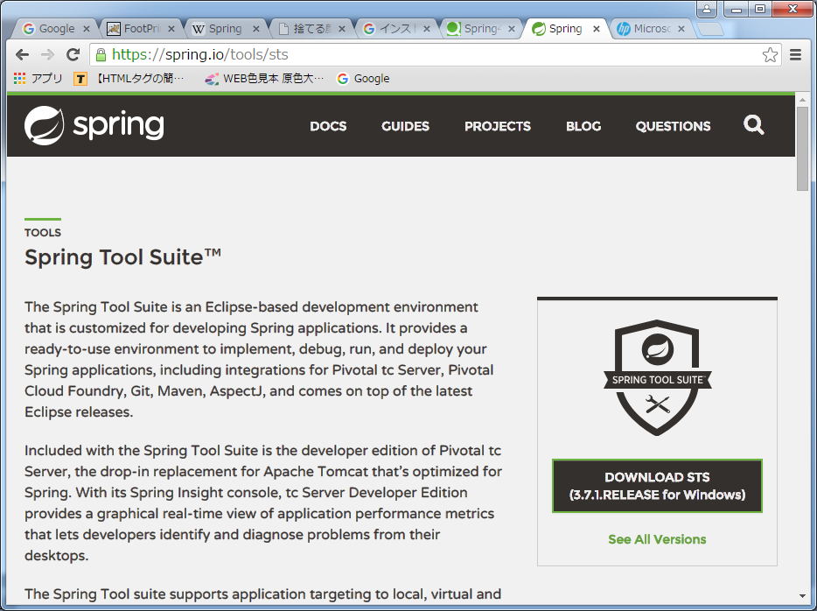
STSのインストール
https://spring.io/tools/sts

Slide 16
Springプロジェクトの作成
File→New→Spring Project
の順で選択
Project nameを決める
Templatesは
Simple Spring Web Mavenを選択

Slide 17
pom.xmlの編集[1]
<java.version>1.6</java.version>を
<java.version>1.8</java.version>
<servlet.version>2.5</servlet.version>を<servlet.version>3.1.0</servlet.version>

Slide 18
pom.xmlの編集[2]
<spring-framework.version>3.2.3.RELEASE</spring-framework.version>を<spring-framework.version>4.2.3.RELEASE</spring-framework.version>
<artifactId>servlet-api</artifactId>を<artifactId>javax.servlet-api</artifactId>

Slide 19
MavenのUpdate＆install
プロジェクト名にカーソルを合わせて右クリック
Maven→Update Project
RunAs→Maven install

Slide 20
ビルドパス、ファセットの修正
プロジェクト名を右クリック→properties
java build path→JREをJavaSE-1.8へ変更
Project Facets→javaを1.8へ変更、Dynamicを3.1へ変更

Slide 21
Controllerクラス作成[1]
src/main/javaにカーソルを合わせ右クリックからクラスを作成
パッケージ名とクラス名を決める

Slide 22
Controllerクラス作成[2]
src/main/javaにカーソルを合わせ右クリックからクラスを作成
パッケージ名とクラス名を決める

Slide 23
Controllerクラス作成[1]
package com.internousdev;
import org.springframework.stereotype.Controller;
import org.springframework.ui.Model;
import org.springframework.web.bind.annotation.RequestMapping;
import org.springframework.web.bind.annotation.RequestMethod;
@Controller
public class TestController {
@RequestMapping(value = "/show", method = RequestMethod.GET)
public String showMessage(Model model) {
model.addAttribute("message", "hello world!!");
return "showMessage";
}
}

Slide 24
mvc-onfig.xmlの編集
<mvc>の上の行に
<context:component-scan base-package="com.internousdev"/>を追加

Slide 25
実行
実行(RunAs)→RunOnServerから実行
URLの最後にshowを追加でエンター！！！
HelloWorldが出れば成功！

Slide 26
まとめ
今回のHelloWorldは

Slide 27
Spring4勉強会 第一回
と言うQiita記事を読めば全部乗っている
以上！！

